Slide 1
博士学位论文答辩
答辩人：周志明 指导老师：俞勇教授
Notes:
此页可以删除

Slide 2
生成对抗网络的理论分析与优化
周志明
2020年5月14日

Slide 3
目录 Contents
1
概况
2
生成对抗网络的收敛性
3
生成对抗网络的学习算法
4
生成对抗网络的样本质量
5
总结

Slide 4
目录 Contents
1
概况
2
生成对抗网络的收敛性
3
生成对抗网络的学习算法
4
生成对抗网络的样本质量
5
总结

Slide 5
课题背景
生成对抗网络（Generative Adversarial Networks; GANs）
研究的主体
当前最主流的生成模型之一
在各种生成以及相关任务上带来了突破性的进展
核心问题
训练不稳定：不收敛、模式崩塌
样本质量差：面对复杂数据集时
效果好，但训练困难

Slide 6
主要工作
生成对抗网络的收敛性
Lipschitz GANs (ICML, 2019)
研究了生成对抗网络的训练稳定性和收敛性问题
生成对抗网络的学习算法
AdaShift (ICLR, 2019)
研究了生成对抗网络的训练所依赖的自适应学习率算法的收敛性问题
生成对抗网络的样本质量
AM-GANs (ICLR, 2018)
研究了标签信息如何影响和提升生成对抗网络的生成样本的质量

Slide 7
目录 Contents
1
概况
2
生成对抗网络的收敛性
3
生成对抗网络的学习算法
4
生成对抗网络的样本质量
5
总结

Slide 8
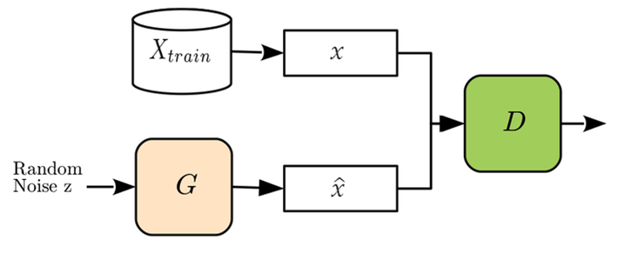
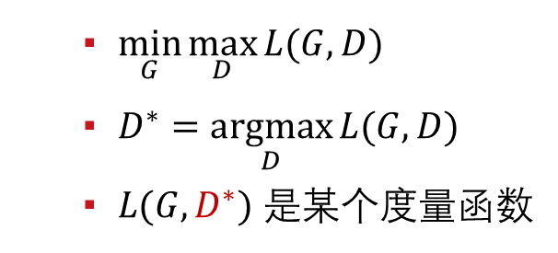
预备知识
生成对抗网络（Generative Adversarial Networks; GANs）
生成模型：学习给定数据的分布
优化生成分布和真实分布之间的某个距离度量函数（由判别器辅助度量）
$\min_{G}{\max_{D}{L(G, D)}}$
$D^{∗}=\underset{D}{argmax}{L(G, D)}$
$L(G, D^{∗})$ 是某个度量函数

Slide 9
研究背景
生成对抗网络训练困难
模式坍塌（mode collapse）
训练崩溃、不收敛
对参数敏感
度量函数性质的角度的解释（WGANs系列工作）
生成分布和真实分布的支撑集通常不交叠
分布支撑集不交叠时，JS散度为常数，因此无法提供有效梯度

Slide 10
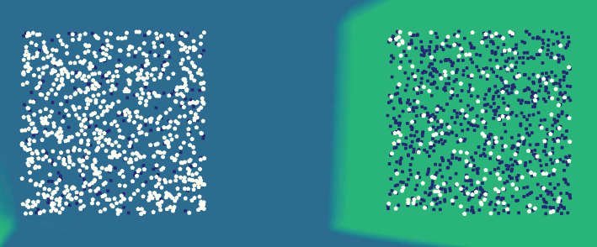
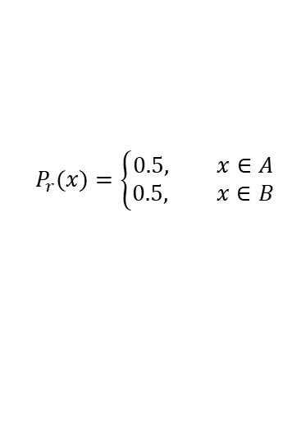
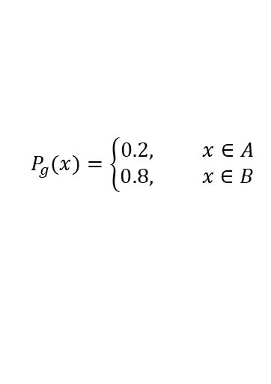
主要结论
度量函数角度理解的不足：
存在分布重叠的情况，JS散度依旧无法提供有效梯度
度量函数的角度无法完全解释生成对抗网络的收敛性问题
$$P_{g}(x)=\left\{\begin{aligned}0.2, x∈A \\ 0.8, x∈B\end{aligned}\right.$$
$$P_{r}(x)=\left\{\begin{aligned}0.5, x∈A \\ 0.5, x∈B\end{aligned}\right.$$

Slide 11
主要结论
最优判别函数的角度：(按正则项归类）
若判别函数没有任何正则约束，则必定不保证收敛性
梯度无信息问题
不是任何正则约束都能保证收敛
反例：Fisher GANs
Lipschitz约束能一般性地保证收敛性（Lipschitz GANs）

Slide 12
主要结论
Lipschitz约束才是关键（而不是Wasserstein距离）
Wasserstein距离对偶式中的Lipschitz约束可以被放松
放松后，也存在梯度无信息问题
基于Lipschitz约束，可以定义一系列可靠目标函数（保证收敛性）
Wasserstein距离只是其中一个特例

Slide 13
解释
为什么最优判别函数的角度更好：
考虑到了生成对抗网络的G-D结构
基于样本的分析（而非基于分布的分析）
生成对抗网络一般是基于样本的表示和基于样本的学习

Slide 14
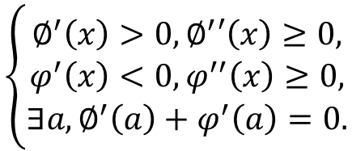
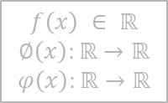
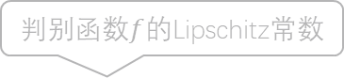
主要结论
提出Lipschitz GANs
一族基于Lipschitz的保证收敛性的生成对抗网络的定义
一般表达式：
其中：
判别函数$f$的Lipschitz常数
$$𝔼_{z\sim P_{z}}∅\left(f\left(g(z)\right)\right)+𝔼_{x\sim P_{r}}φ\left(f\left(x\right)\right)+λ∙{k(f)}^{2}$$
$$f\left(x\right) ∈ ℝ$$
$$∅\left(x\right):ℝ→ℝ$$
$$φ\left(x\right):ℝ→ℝ$$
一般化的GANs的目标函数
$$\left\{\begin{aligned}∅^{′}\left(x\right)>0,∅^{′}′\left(x\right)≥0, \\ φ^{′}\left(x\right)<0,φ^{′′}\left(x\right)≥0, \\ ∃a,∅^{′}\left(a\right)+φ^{′}\left(a\right)=0.\end{aligned}\right.$$
（要求判别函数给生成样本的打分尽可能的低）
（要求判别函数给真实样本的打分尽可能的高）
（保证问题有解）

Slide 15
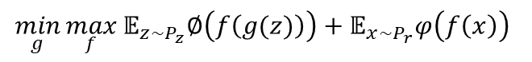
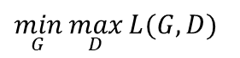
一般化的GANs的目标函数
$$\min_{G}{\max_{D}{L(G, D)}}$$
$$\min_{g}{\max_{f}}𝔼_{z\sim P_{z}}∅\left(f\left(g(z)\right)\right)+𝔼_{x\sim P_{r}}φ\left(f\left(x\right)\right)$$
$f$ is another notation for $D$ and $f^{∗}$ is the optimal $f$.

Slide 16
主要结论
Lipschitz GANs的性质
最优判别函数存在且唯一
生成样本的梯度指向真实样本
生成器和最优判别函数之间存在一个唯一的纳什均衡
纳什均衡处：生成分布 = 真实分布；最优判别函数的Lipschitz常数为零

Slide 17
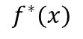
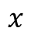
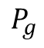
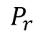
性质解释与证明思路
考虑特殊情况：真实分布和生成分布均为为一个单点
最优判别函数在真实样本和生成样本之间形成一条条紧绷的直线
$$f^{∗}(x)$$
绿色线条部分有定义，且为直线，其余部分无定义
$$P_{r}$$
$$P_{g}$$
$$x$$

Slide 18
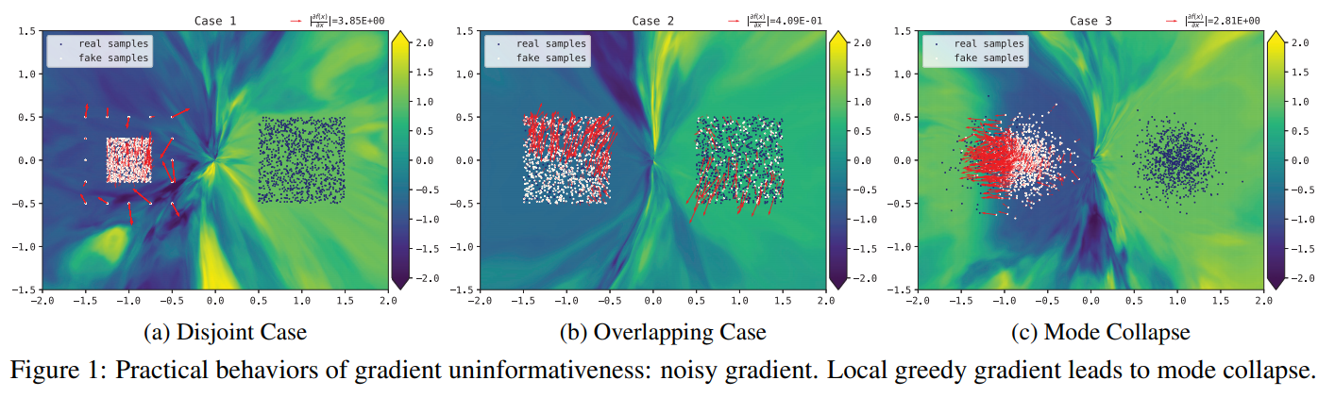
实验分析
梯度无信息问题的表现：噪声

Slide 19
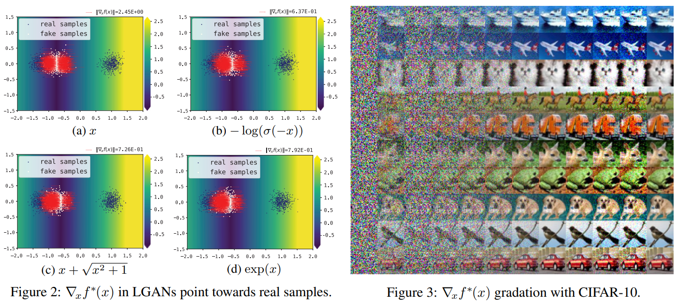
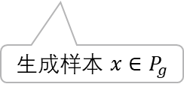
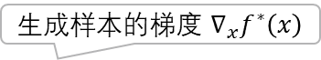
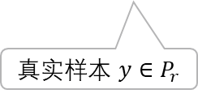
实验分析
验证LGANs中生成样本的梯度指向真实样本
生成样本的梯度 $∇_{x}f^{∗}\left(x\right)$
生成样本 $x∈P_{g}$
真实样本 $y∈P_{r}$

Slide 20
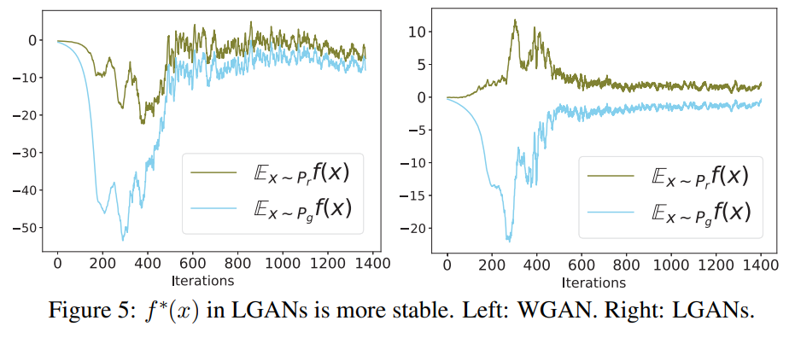
实验分析
最优判别函数的唯一性的实践影响：不会震荡

Slide 21
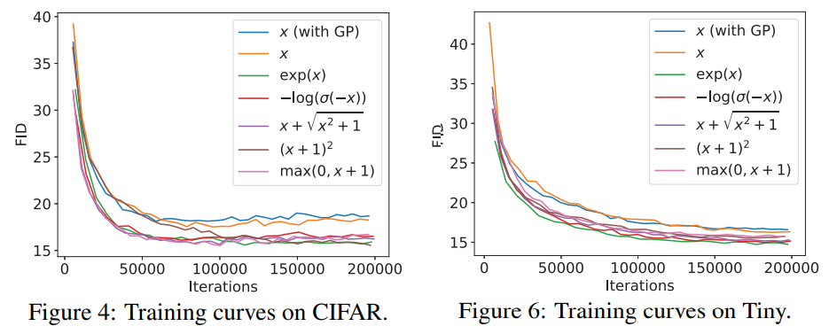
实验分析
LGANs目标函数族的性能：一致优于WGANs

Slide 22
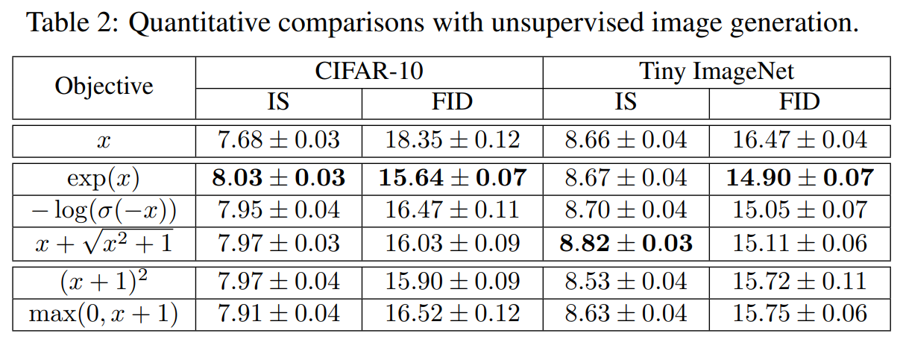
实验分析
LGANs目标函数族的性能：一致优于WGANs

Slide 23
目录 Contents
1
概况
2
生成对抗网络的收敛性
3
生成对抗网络的学习算法
4
生成对抗网络的样本质量
5
总结

Slide 24
研究背景
生成对抗网络的训练依赖于自适应学习率算法
生成对抗网络的训练无法达到理论上的最优解
自适应学习率算法被指出存在收敛性问题（ICLR 2018 Best Paper）

Slide 25
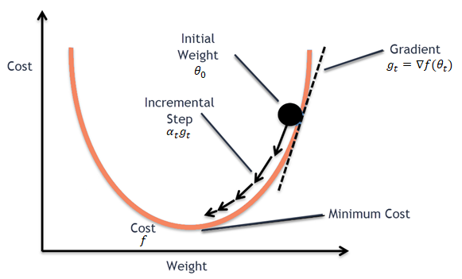
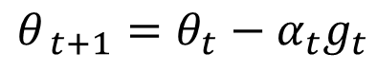
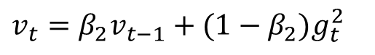
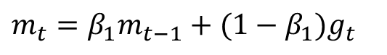
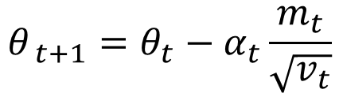
预备知识
随机梯度下降：SGD
自适应学习率算法：Adam等
$$θ_{ t+1}=θ_{t}−α_{t}g_{t}$$
$$θ_{ t+1}=θ_{t}−α_{t}\frac{m_{t}}{\sqrt{v_{t}}}$$
$$m_{t}=β_{1}m_{t−1}+(1−β_{1})g_{t}$$
$$v_{t}=β_{2}v_{t−1}+(1−β_{2})g_{t}^{2}$$

Slide 26
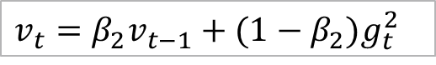
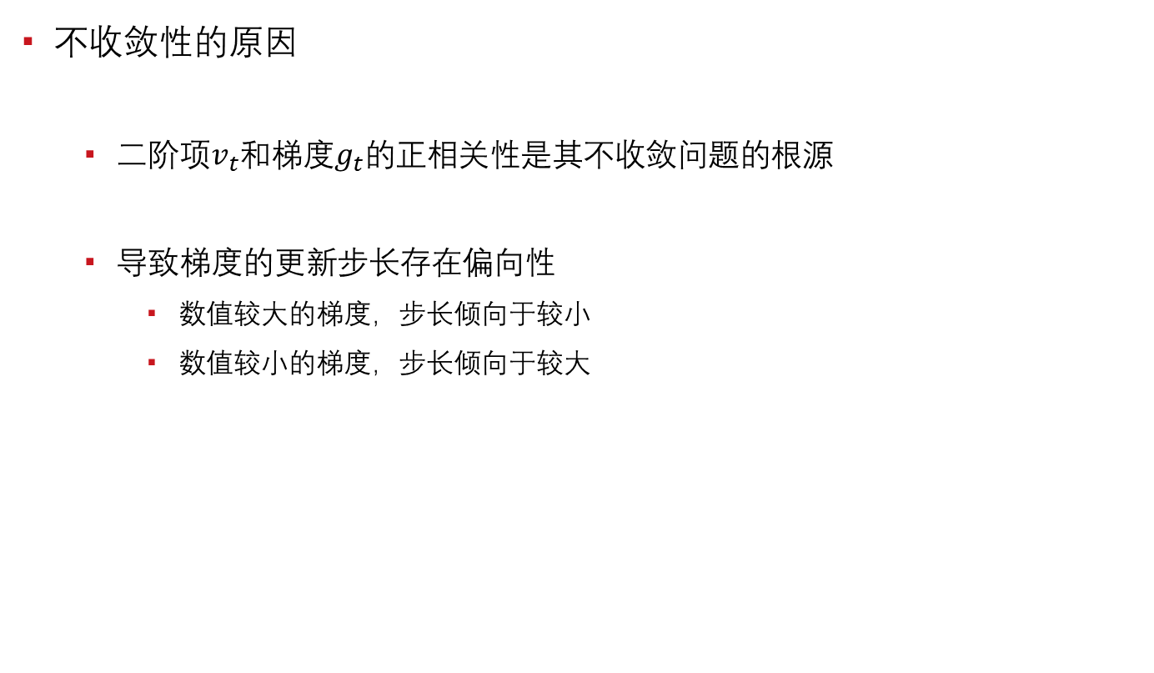
主要结论
不收敛性的原因
二阶项$v_{t}$和梯度$g_{t}$的正相关性是其不收敛问题的根源
导致梯度的更新步长存在偏向性
数值较大的梯度，步长倾向于较小
数值较小的梯度，步长倾向于较大
$$v_{t}=β_{2}v_{t−1}+(1−β_{2})g_{t}^{2}$$

Slide 27
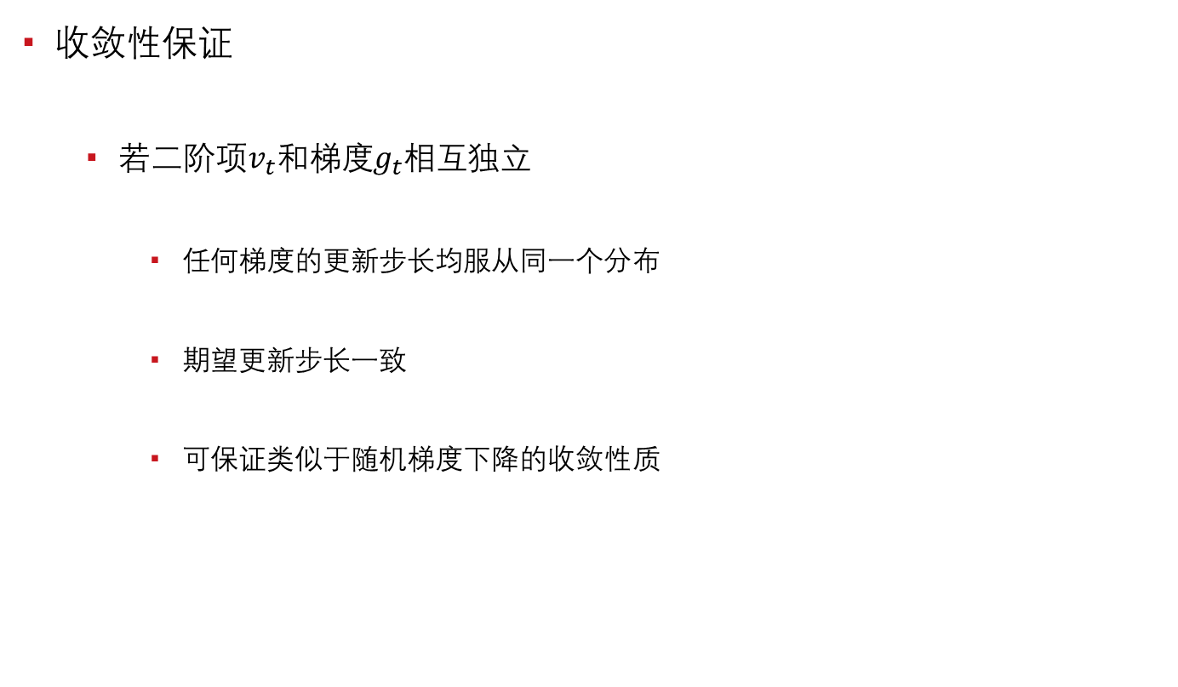
主要结论
收敛性保证
若二阶项$v_{t}$和梯度$g_{t}$相互独立
任何梯度的更新步长均服从同一个分布
期望更新步长一致
可保证类似于随机梯度下降的收敛性质

Slide 28
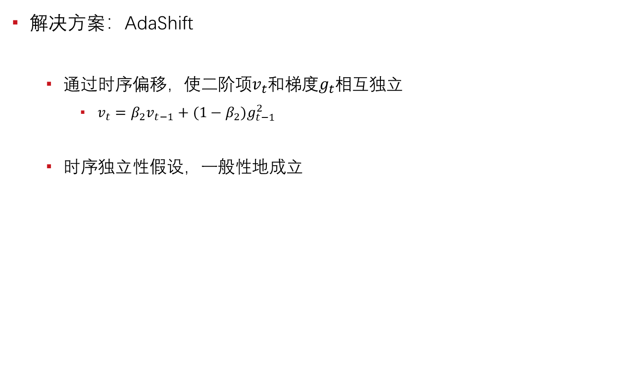
主要结论
解决方案：AdaShift
通过时序偏移，使二阶项$v_{t}$和梯度$g_{t}$相互独立
$v_{t}=β_{2}v_{t−1}+(1−β_{2})g_{t−1}^{2}$
时序独立性假设，一般性地成立

Slide 29
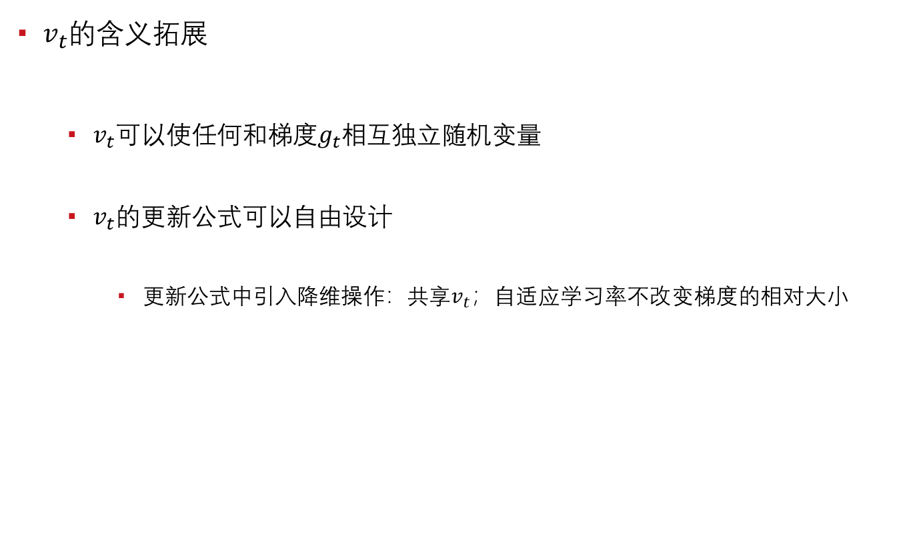
主要结论
$v_{t}$的含义拓展
$v_{t}$可以使任何和梯度$g_{t}$相互独立随机变量
$v_{t}$的更新公式可以自由设计
更新公式中引入降维操作：共享$v_{t}；$自适应学习率不改变梯度的相对大小

Slide 30
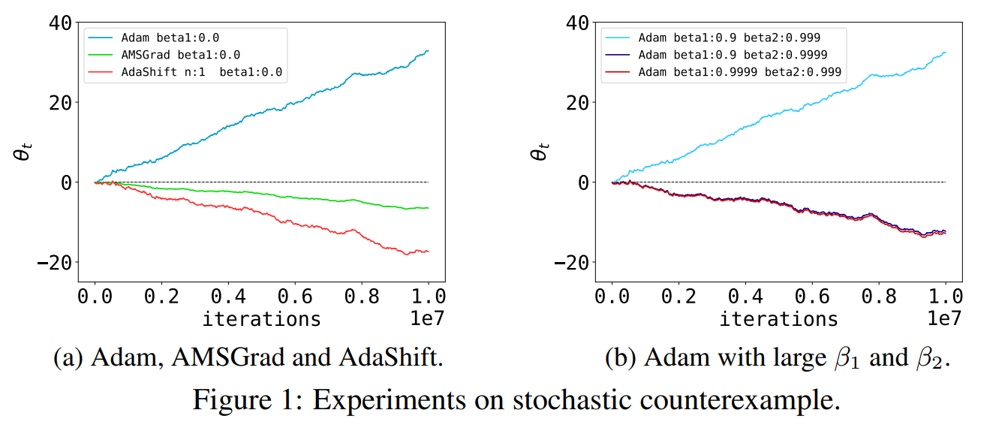
实验分析
验证解决不收敛问题

Slide 31
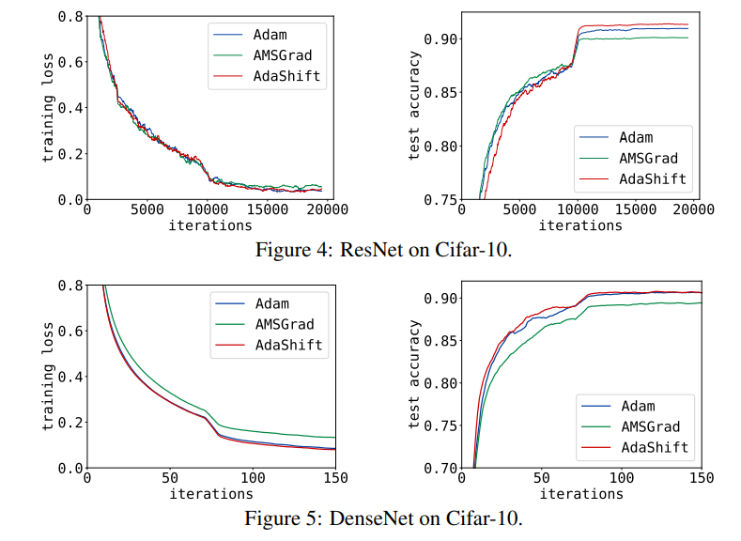
实验分析
具有和Adam相当，甚至更好的性能

Slide 32
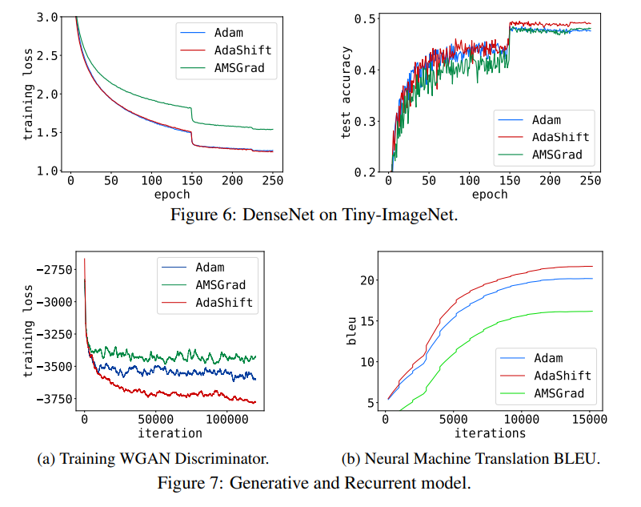
实验分析
具有和Adam相当，甚至更好的性能

Slide 33
目录 Contents
1
概况
2
生成对抗网络的收敛性
3
生成对抗网络的学习算法
4
生成对抗网络的样本质量
5
总结

Slide 34
研究背景
生成对抗网络在复杂数据集上样本质量差
有工作发现利用标签信息能有效提升样本质量
缺乏理论解释
标签信息如何影响生成对抗网络的训练
如何正确地、最大化地利用标签信息

Slide 35
主要结论
标签分类器需要对抗训练
简单的最大化激活给定标签类不能保证样本质量
相关工作AC-GANs中缺乏对抗训练，以致于训练不稳定

Slide 36
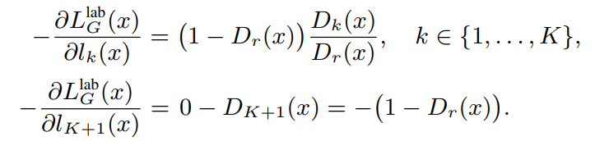
主要结论
标签信息如何影响训练
标签信息影响判别器的梯度反传
使得梯度倾向于将样本优化到属于某个类别

Slide 37
主要结论
生成样本应该有明确的目标类别
简单地将目标类别定义为“真”，没有充分利用标签信息
相关工作LabelGANs中，存在该问题
提出AM-GANs
在LabelGANs的基础上，为每个生成样本自动生成分配的目标类别

Slide 38
主要结论
几个模型之间的联系：交叉熵分解
AC-GANs = AC + GANs
AM-GANs = AC + LabelGANs

Slide 39
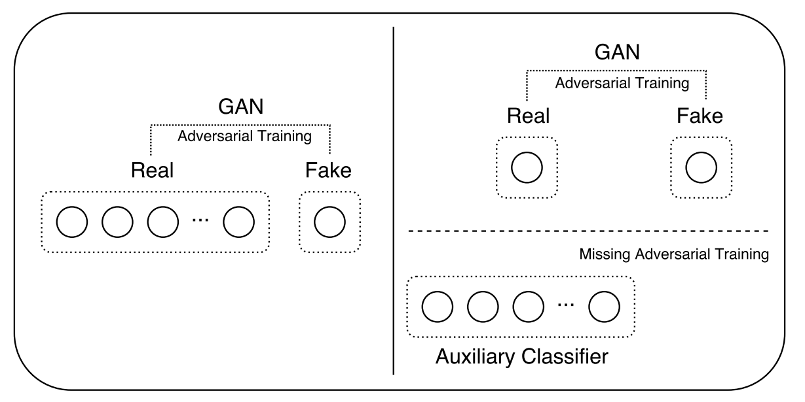
主要结论
几个模型之间的联系：结构对比

Slide 40
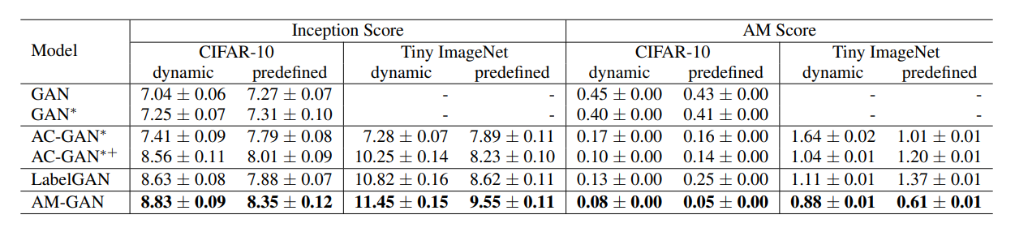
实验分析
AM-GANs达到了当前各种模型中最好的样本质量
为AC-GANs引入对抗训练，可解决它的模式崩塌问题

Slide 41
目录 Contents
1
概况
2
生成对抗网络的收敛性
3
生成对抗网络的学习算法
4
生成对抗网络的样本质量
5
总结

Slide 42
总结
关于生成对抗网络的训练问题：
Lipschitz GANs (ICML, 2019)
研究生成对抗网络的收敛性问题
AdaShift (ICLR, 2019)
研究生成对抗网络训练所依赖的自适应学习率算法的收敛性问题
关于生成对抗网络的样本质量问题：
AM-GANs (ICLR, 2018)
研究标签信息如何影响和提升生成对抗网络的生成样本的质量

Slide 43
论文发表情况
第一作者身份：
ICML, 2019; ICLR, 2018; ICLR, 2019; TOG, 2016.
第二作者身份：
AAAI, 2019; ECML, 2017.
第三作者身份：
SIGIR, 2019; IJCAI, 2018.
第四作者身份：
ECAI, 2020.
该博士论文中主要包括：
ICML, 2019; ICLR, 2019; ICLR, 2018.

Slide 44
谢谢！

Slide 45
Key Problems of GANs
Training issues
Instability
Unreachable optimum
Sample quality issues
Complex dataset
Ghost effect
Generalization issue
Symptoms:
Hyperparameter sensitive
Mode collapse
Training failure (diverge / crash)
Related work:
Lipschitz GANs. (ICML, 2019)

Slide 46
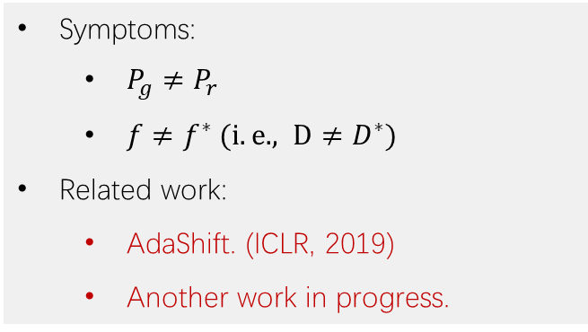
Key Problems of GANs
Training issues
Instability
Unreachable optimum
Sample quality issues
Complex dataset
Ghost effect
Generalization issue
Symptoms:
$P_{g}≠P_{r}$
$f≠f^{∗} (i.e. , D≠D^{∗})$
Related work:
AdaShift. (ICLR, 2019)
Another work in progress.

Slide 47
Key Problems of GANs
Training issues
Instability
Unreachable optimum
Sample quality issues
Complex dataset
Ghost effect
Generalization issue
Symptoms:
High quality on simple dataset.
Hard to model complex dataset.
Related work:
AM-GANs. (ICLR, 2018)

Slide 48
Key Problems of GANs
Training issues
Instability
Unreachable optimum
Sample quality issues
Complex dataset
Ghost effect
Generalization issue
Symptoms:
Unavoidable low quality samples.
(Even if it is generally high quality.)
Interpolate between different classes.
Related work:
Some preliminary results.
Latent space optimization:
Homologous topology.
Auto-clustering. (Multi-Angle)
Representation learning.
Provable Local optimum.

Slide 49
Key Problems of GANs
Training issues
Instability
Unreachable optimum
Sample quality issues
Complex dataset
Ghost effect
Generalization issue
Symptoms:
When it reaches the optimum,
Perfectly memorize the dataset.
Related work:
Work in progress.

